Slide 1
Název prezentace
Název projektu | Rozvoj vzdělávání na Slezské univerzitě v Opavě
Registrační číslo projektu | CZ.02.2.69/0.0./0.0/16_015/0002400
Prezentace předmětu:
MANAŽERSKÉ DOVEDNOSTI V MEZIGENERAČNÍM TÝMU
Vyučující:
Mgr. Dagmar Svobodová, Ph.D.
Ing. Zuzana Palová

Slide 2
Hlavní části prezentace
Prezentace projektu.
Základní otázky spojené s prezentací projektu.
Struktura prezentace.
Jak na prezentaci.
Příprava na diskuzi.
.
.
Struktura přednášky

Slide 3
Hlavní části prezentace
Cílem přednášky je seznámit studenty jak správně na prezentaci projektu a jak se připravit na závěrečnou diskuzi.
.

Slide 4
Prezentace projektu
Pokud se stane, že nezisková organizace má možnost se osobně nebo svůj projekt prezentovat před širokou veřejností je nezbytné, aby se na to prezentující dobře připravil bez ohledu na svůj věk.

Slide 5
Základní otázky před samotnou prezentací
Proč připravuji prezentaci?
Co budu prezentovat?
Kdo budou posluchači?

Slide 6
1. Proč připravuji prezentaci?
Mám poskytnout informace?
Mám pobavit posluchače?
Chci něco prodat?
Mám se zviditelnit?
Co je mým cílem?

Slide 7
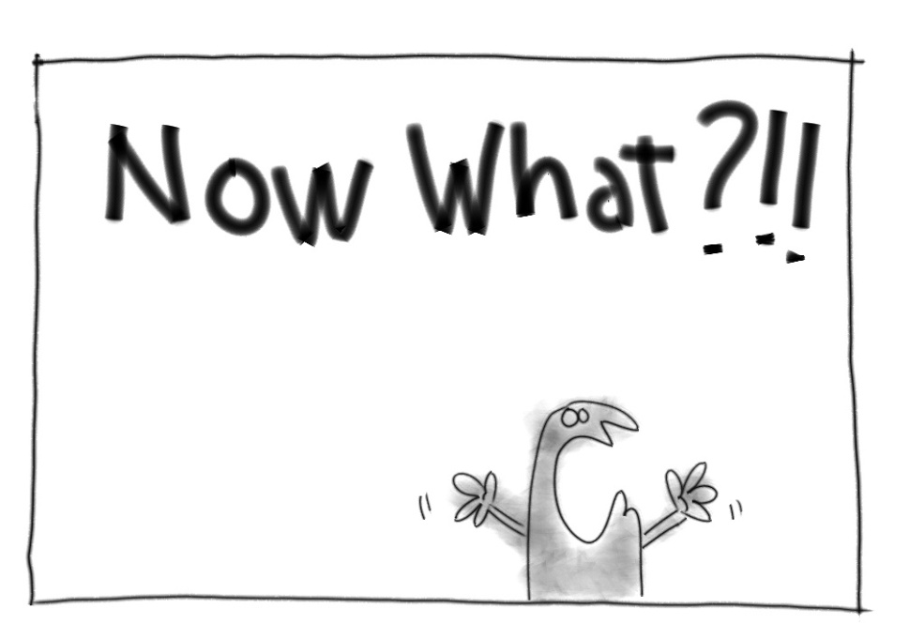
2. Co?
Co bych měl sdělit. Je důležité mít na paměti, že posluchači nejsou ochotni ani schopni vstřebat víc než čtyři nebo pět klíčových sdělení.
Je nutné zvážit účel a cíle prezentace a také důležitost podávaných informací.
Rozhodnout se mezi tím co musím říci, co bych měl říci a co bych mohl říci.

Slide 8
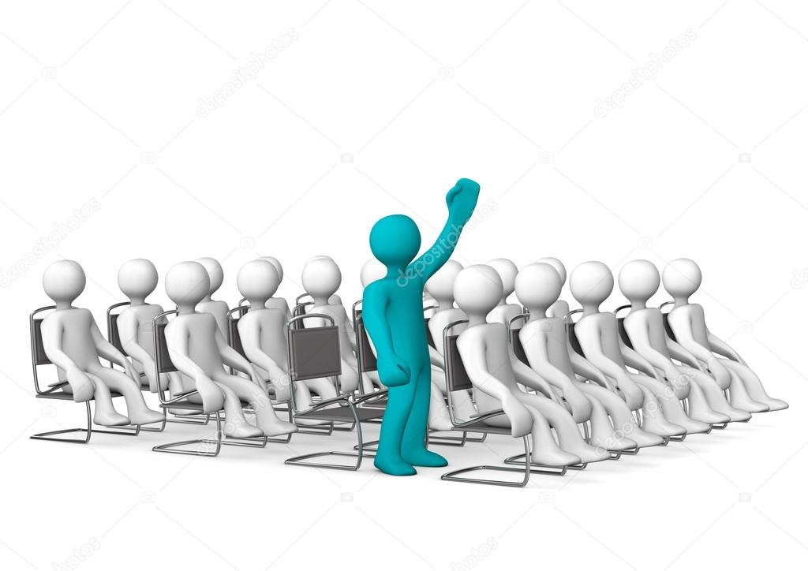
3. Kdo budou posluchači?
Kdo bude přítomen? Úroveň posluchače.
Velikost skupiny.
Co posluchači o dané problematice vědí?
Mají posluchači o danou problematiku vůbec zájem?
Co očekávají, že uslyší?

Slide 9
Struktura prezentace
Jádro,
Zahájení,
Závěr.

Slide 10
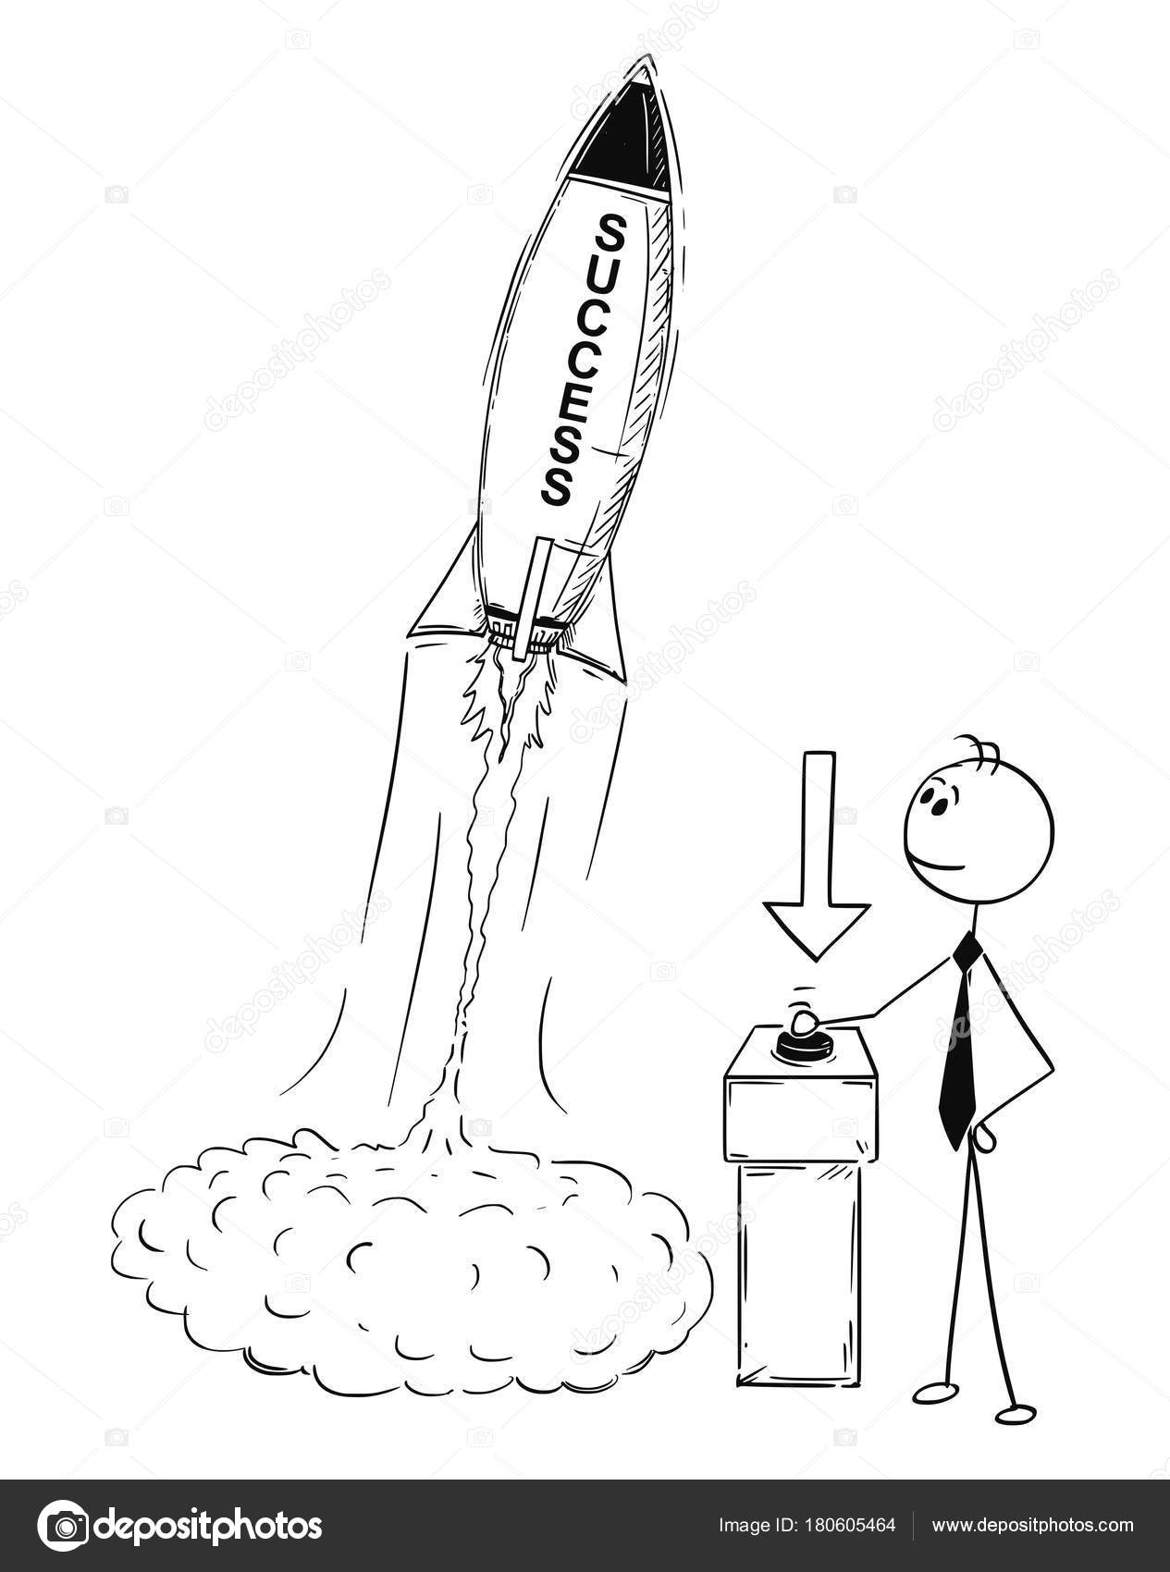
Zahájení
Na začátku je dobré posluchače nějak zaujmout, získat si je, a to tak aby to bylo v souladu s osobností přednášejícího i s tématem prezentace.
Je vhodné přítomné přesvědčit, že si přednášející cení jejich přítomnosti, že si jich váží, a že právě proto si pro ně připravil užitečné, zajímavé a profesionální vystoupení.

Slide 11
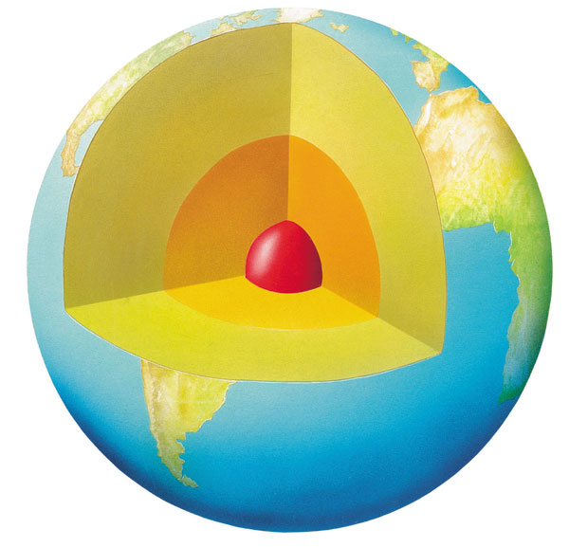
Jádro
V jádru prezentace řečník řekne, co se chystal posluchačům říci.
Sdělení by měl omezit na 1-5 hlavních bodů.
Tato část by měla řečníkovi odpovědět na otázku, v čem poznatky mohou být posluchačům užitečné.

Slide 12
Závěr
V závěru prezentující shrne vše, co doposud posluchačům prozradil.
Shrnutí pomáhá posluchačům, aby si potřebné informace odnášeli sebou v přehledné a k použití připravené podobě.
Pokud je shrnutí prezentace vynechané, tak hrozí nebezpečí, že si posluchači z celé prezentace nic podstatného nezapamatují.
Na konci každé prezentace je důležité, vždy posluchačům poděkovat za jejich pozornost a nabídnout jim možnost pokládání dotazů.

Slide 13
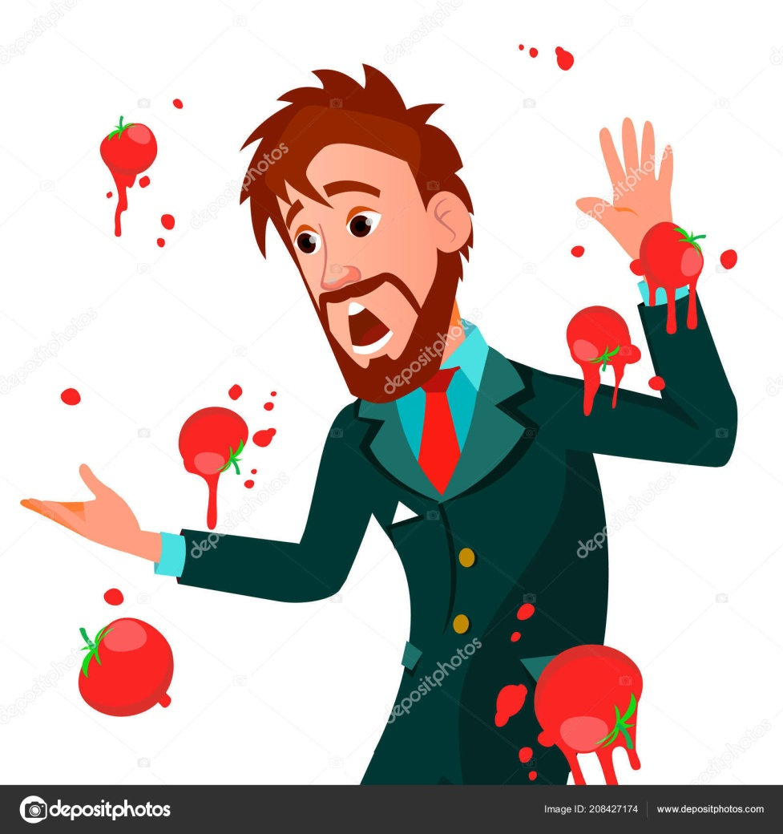
Jak na dobrou prezentaci?
Nabídnout příběh.
Udělat zážitek z prezentace.
Připravovat a trénovat.

Slide 14
Vytvoření příběhu
Příklad:
V domovech pro seniory staré lidi trápí samota (samota je padouch). Staří lidé si již vůbec neumí užívat života a pouze odevzdaně čekají na smrt. Tento projekt tomu chce zabránit, posílá armádu mladých dobrovolníků čišících energií, aby jim znovu připomněli krásy světa a probudili v nich chuť do života (armáda dobrovolníků – hrdinové). Samota je téma, které s lidmi nejvíc otřásá v čase Vánoc.

Slide 15
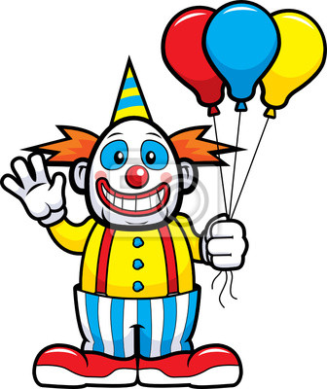
Zážitek z prezentace
Pro opravdu zajímavou prezentaci, která splní svůj účel, je důležité, aby její poslech byl pro diváky tak trochu jako zážitek z divadla, tím se odliší od prezentací ostatních.
. Dále je důležité nebát se pozitivních slov.

Slide 16
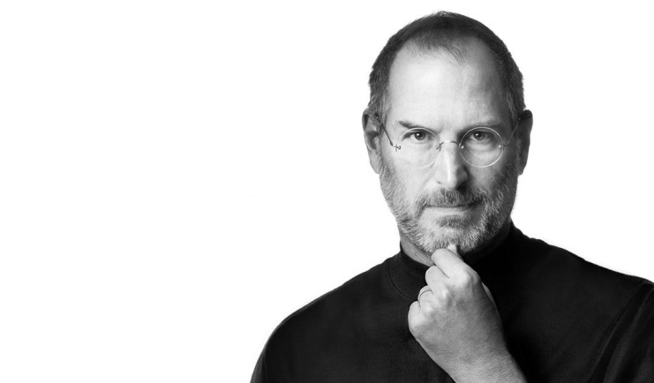
Příprava a trénink
„Žádný mistr nezačal trénovat, až když byl dobrý. Dobrý byl, protože začal trénovat.“ Malcolm Gladwell
Nejčastějším důvodem pro vznik nezajímavé prezentace je nedostatečná příprava. Profesionálové připravují minutu prezentace třeba dvě hodiny. Steve Jobs se připravoval na 1 prezentaci i stovky hodin.

Slide 17
Několik důležitých tipů a rad
Oční kontakt
Prezentace v PowerPointu či jiném programu
Nespoléhat na techniku
Video
Pozornost k posluchači

Slide 18
Oční kontakt
Dobří prezentující téměř nikdy nečtou ze slajdů či z poznámek.
Snaží se udržovat oční kontakt s posluchači.
Oční kontakt bývá spojován s poctivostí, důvěryhodností, upřímností a sebedůvěrou, pokud se tomu prezentující vyhýbá, lidé z toho vyvodí, že si nevěří a že nemá vůdčí schopnosti.

Slide 19
Prezentace v PowerPointu či jiném programu
V současné době jsou velmi populární prezentace v PowerPointu či jiném programu.
Často se v nich ale nachází příliš mnoho textu, obrázků, tabulek či grafů. Přeplněný snímek je považován za nepovedený a svědčí o nepřipravenosti prezentujícího.
Každý slajd by měl být věnován pouze jednomu tématu a může být doplněn fotografií nebo obrázkem.
Samotné tvorbě prezentace musí předcházet zjištění, co vlastně chceme sdělit.

Slide 20
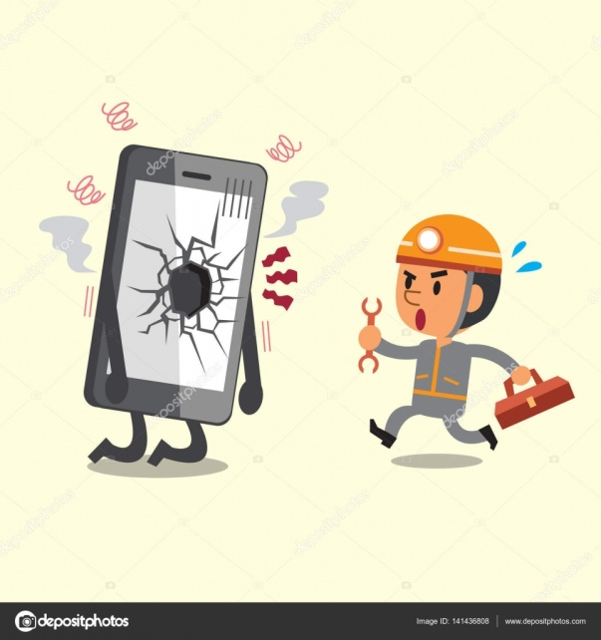
Nespoléhat na techniku
Pečlivá příprava v počátečních stádiích je důležitá, aby přinesla uklidnění i během samotného projevu.
Každý řečník by měl být schopen alespoň v kostce celou prezentaci představit vlastními slovy. Když pak nefunguje technika, audio, vypadne internet, tak nezaváhá, ale celou prezentaci dotáhne zdárně dokonce.

Slide 21
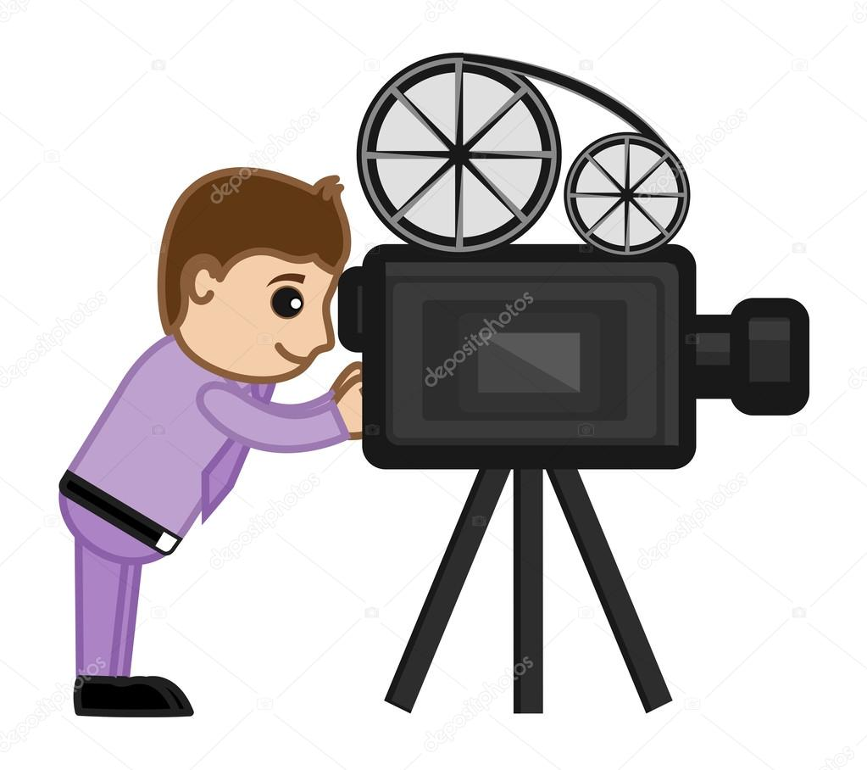
Video
Díky videu si prezentující může velmi zdokonalit své prezentační schopnosti.
Prezentující se při zkoušce může natočit a následně může hodnotit, jak působí na publikum, stanovit co vše dělá špatně a pokusit se to zlepšit.

Slide 22
Pozornost k posluchači
Samotní posluchači dávají signály, co je zajímá a co baví.
Je nutné vnímat jejich reakce a zároveň i svoje myšlenky, a to z důvodu, že prezentujícího může napadnout zajímavý příběh, kterým obohatí celou prezentaci.
Prezentující by se neměl snažit být někým, čím není, ale měl by být upřímný, protože posluchači to ocení

Slide 23
Silné a slabé stránky mladších prezentujících
Mladší prezentující mají výhodu především ve zkušenostech práce s technikou. Ta je již pro ně téměř samozřejmostí a své vystoupení se s ní snaží oživit. Oproti tomu mají méně zkušeností s udržením očního kontaktu. Nemají ani potřebné životní zkušenosti, aby byli schopni vnímat reakce publika a reagovat na něj.
Oproti tomu starší generace je zvyklá na prezentování před živými posluchači (nikoliv pouze virtuálními). Práce s moderní technikou je již pro ni ale složitější, pokud s ní musí pracovat, jsou z ní více nervózní a často jim přináší více práce než užitku

Slide 24
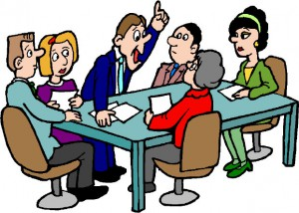
Příprava na diskuzi
„Nesouhlasím s tím, co říkáte, ale vždy budu usilovat, abyste to říkat mohl.“ Voltaire

Slide 25
Diskuze II
Prakticky po každé prezentaci následuje kratší nebo delší diskuze, kdy posluchači kladou prezentujícímu otázky.
Diskuze po prezentaci je určitým pokračováním prezentace, prezentující jí rozhodně nesmí podcenit. Prezentující musí mít jasno v tom, co chce říci, co by si posluchači měli zapamatovat.

Slide 26
Shrnutí přednášky
Studenti se seznámili se základy prezentace projektu.
Dokážou zodpovědět základní otázky spojené prezentací projektu.
Dále byla probrána základní struktura prezentace.
Studentům byla vysvětleno jak na prezentaci vč. rad a typů.
V závěru byla studentům objasněna nutná příprava na diskuzi.

